Slide 1
Más allá del salón de clases: Los nuevos ambientes de aprendizaje
Elaborado por:
Diana C. Gallo Acosta
Enero
2020

Slide 3
Introducción
La sociedad contemporánea se caracteriza por el impacto de las tecnologías en nuestras vidas, tanto en lo social como en lo personal y profesional.
Las tecnologías de la información y de las comunicaciones conocidas como TIC.
Son diferentes los nombres designados a las nuevas generaciones, como el Net o Generación TIC haciendo referencia a la repercusión que estas tienen en su proceso de crecimiento y formación.

Slide 4
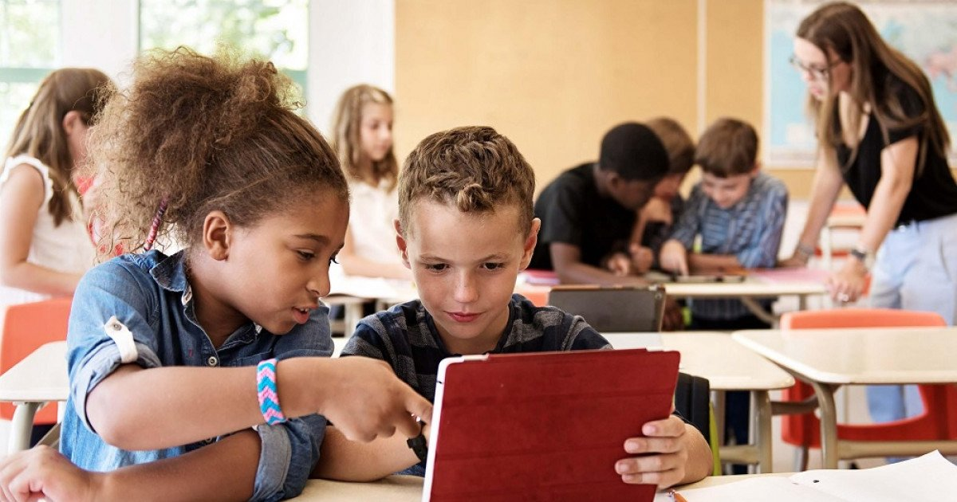
Peculiaridades de la generación net
Son Tecnófilos.
Poseen Capacidad Adaptación.
Procesos de Atención con márgenes muy grandes.
Son Ambivalentes.
Quieren Participar activamente en su aprendizaje.
Mayor nivel de Decodificación visual.

Slide 5
Implicaciones Educativas
Se requiere del empleo de las TIC en la educación de la generación net.
No es posible educarlos sin el uso de las tecnologías que los unen y marcan como generación.
Hay que emplear las TIC para hacer las cosas mejor y optimizar el proceso de aprendizaje enseñanza.

Slide 6
Buen uso
Naturaleza.
Finalidad
Al proceso
Ajustarse
Sea capaz de dar resultados.
Empleo.

Slide 7
Los Nuevos Ambientes de Aprendizaje
Los nuevos ambientes de aprendizajes son una forma de organizar el proceso de enseñanza presencial y a distancia que implica el empleo de tecnología.
Centrada en el alumno que fomenta su auto aprendizaje, la construcción social de su conocimiento.
Y el desarrollo de su pensamiento crítico y creativo mediante el trabajo en equipo y con la utilización de las TICS.

Slide 8
El Enfoque AEI
Los retos que se confrontan en las escuelas con las TIC pueden sintetizarse en tres, el del acceso, el empleo y la integración y pueden ilustrarse con las tres primeras vocales, la AEI.
Acceso
Empleo
Enfoque AEI.
Integración

Slide 9
El reto más importante no sea el A, del acceso, ni el E, del empleo, sino la I del diseño pedagógico de los contenidos, que no se debe limitar a brindar información, debe además contemplar el desarrollo de habilidades, tanto las predominantemente cognitivas como las socio afectivos, y por último y no menos importante, valores y actitudes.

Slide 10
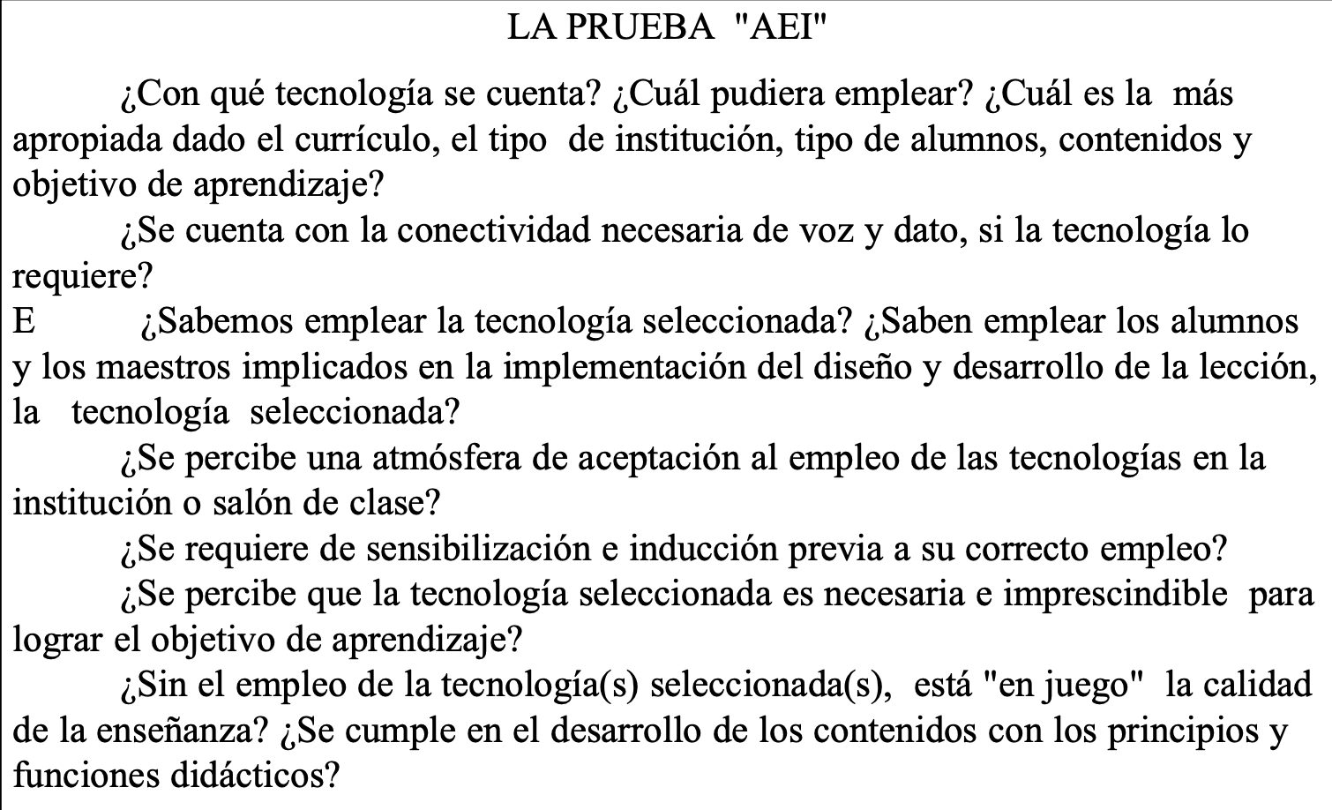
La prueba "AEI"
Las respuestas a las preguntas de la Prueba AEI, nos pueden ayudar a crear una situación de aprendizaje centrada en el alumno, en su estudio independiente y en un aprendizaje cooperativo empleando tecnología.

Slide 11
Gracias

